Slide 1
В данной презентации предлагаем Вам фото-слайд нашей продукции.
Прямоугольные многоразовые контейнеры с крышкой для еды 500 мл. и 1000 мл. предназначены для хранения продуктов, для заморозки и разогрева в свч. удобно использовать как ланчбоксы в школу, в офис , на природу , на дачу . Контейнеры изготовлены из высококачественного пищевого пластика и предназначен для хранения продуктов ,а так же для сыпучих веществ. Благодаря особым технологиям изготовления наша продукция в течение долгого времени службы не меняют свой цвет и не пропитываются запахами. Прямоугольная форма контейнера наилучшим образом подходит для эффективного использования пространства в холодильнике.

Slide 2
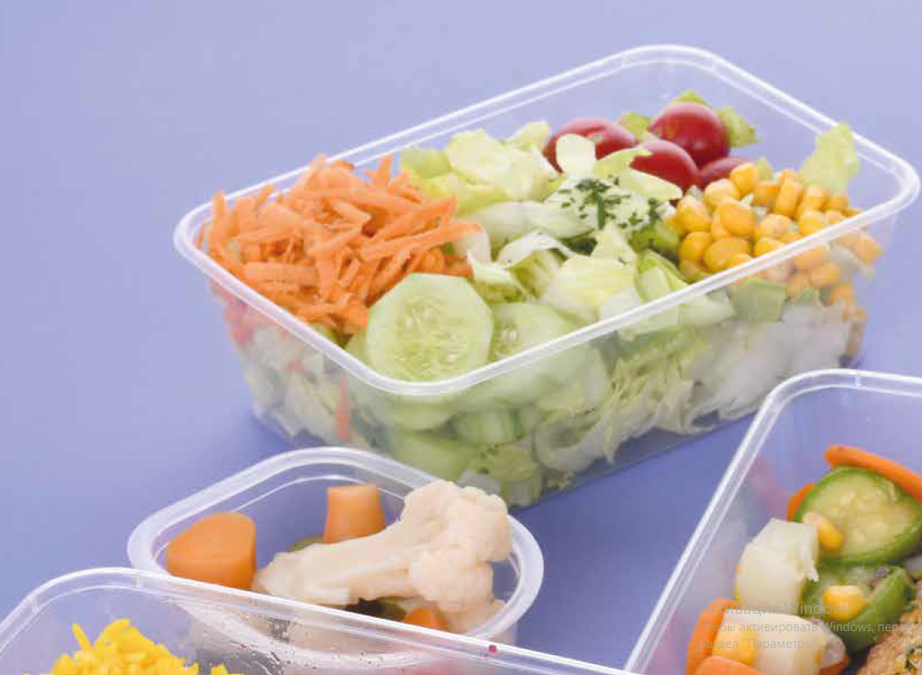
Многоразовый контейнер с крышкой для продуктов и сыпучих веществ 1000 мл.

Slide 3
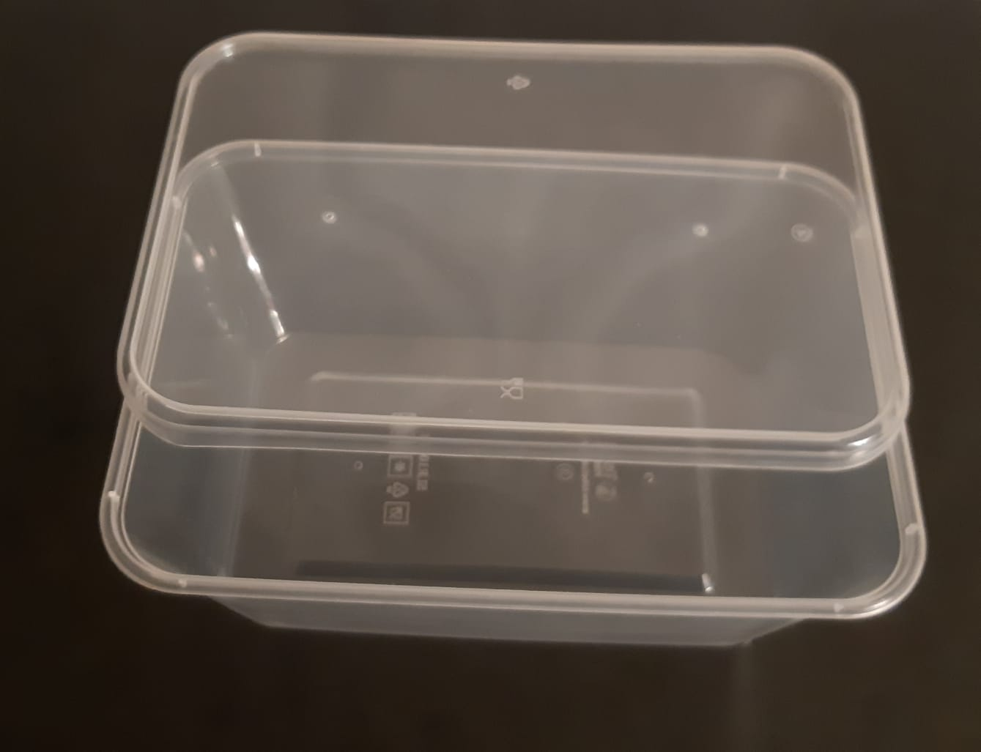
Контейнер прямоугольный с крышкой 1000 мл (1 литр), предназначен для транспортировки и хранения пищевых продуктов. Подходят для разогрева в микроволновке (термостойкий), для заморозки продуктов питания.
Цена 14,45 рублей.

Slide 4
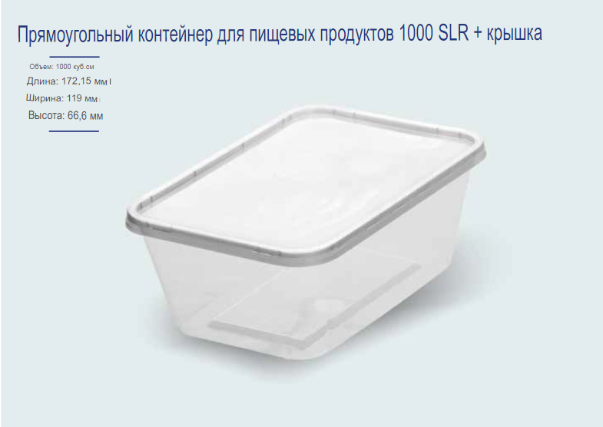
Размеры :

Slide 5
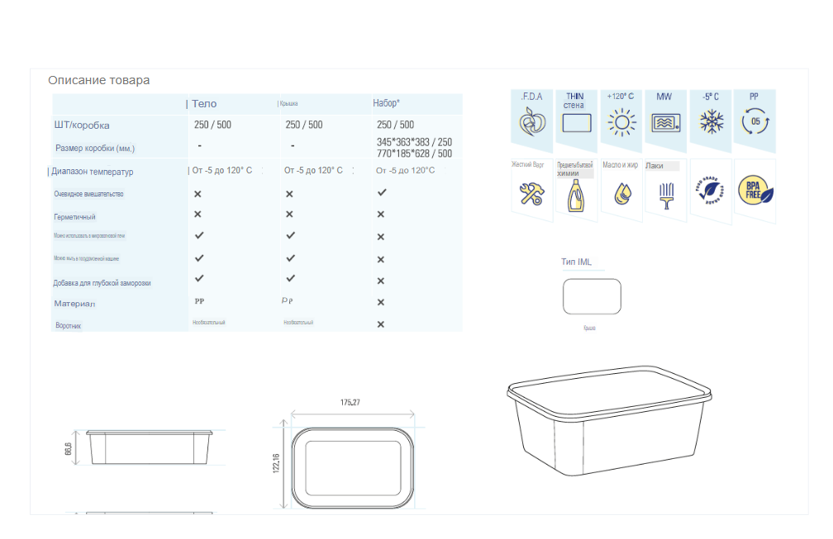
Описание контейнера 1000мл.

Slide 6
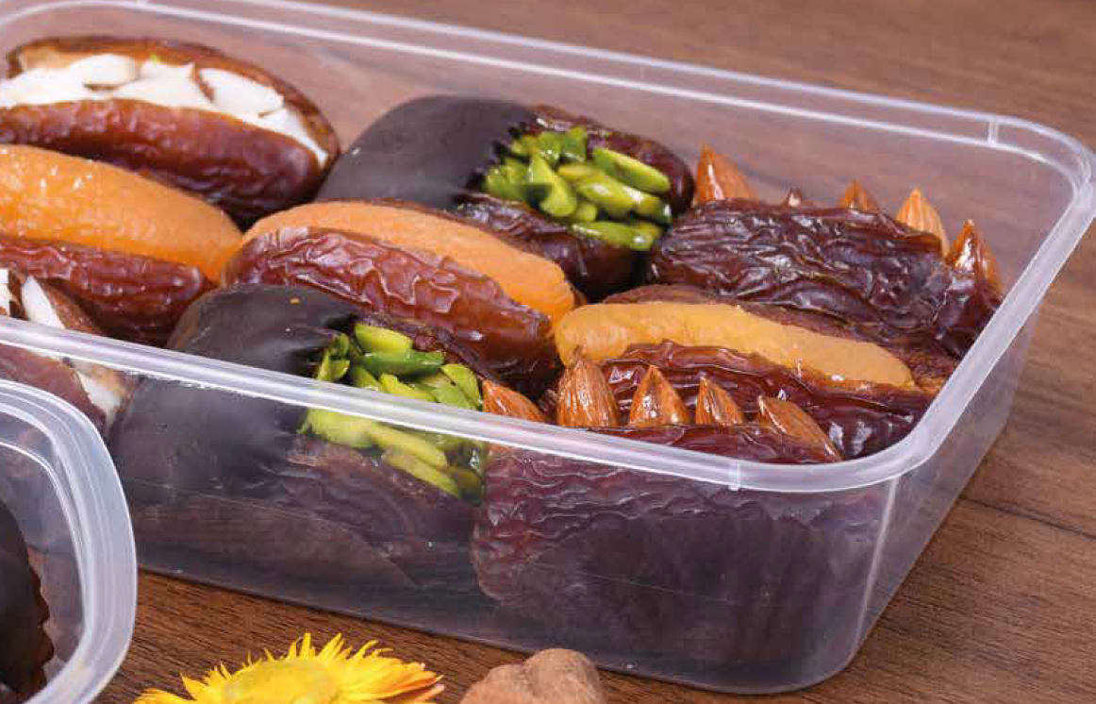
Многоразовый прямоугольный контейнер с крышкой 500мл.

Slide 7
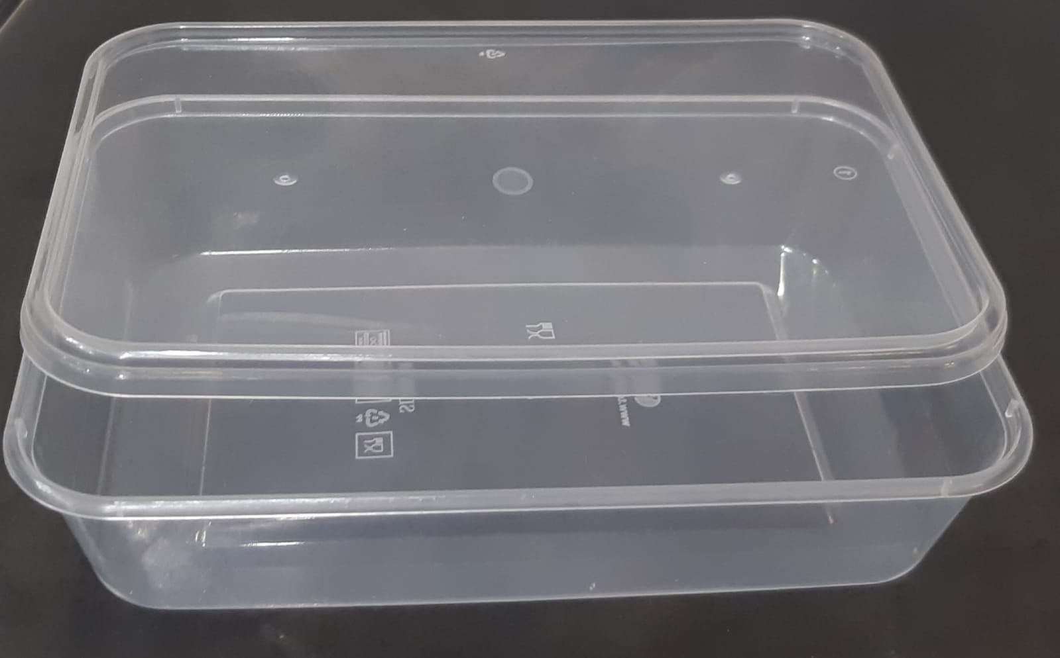
Многоразовый контейнер 500мл.
Цена 12,75 рублей.

Slide 8
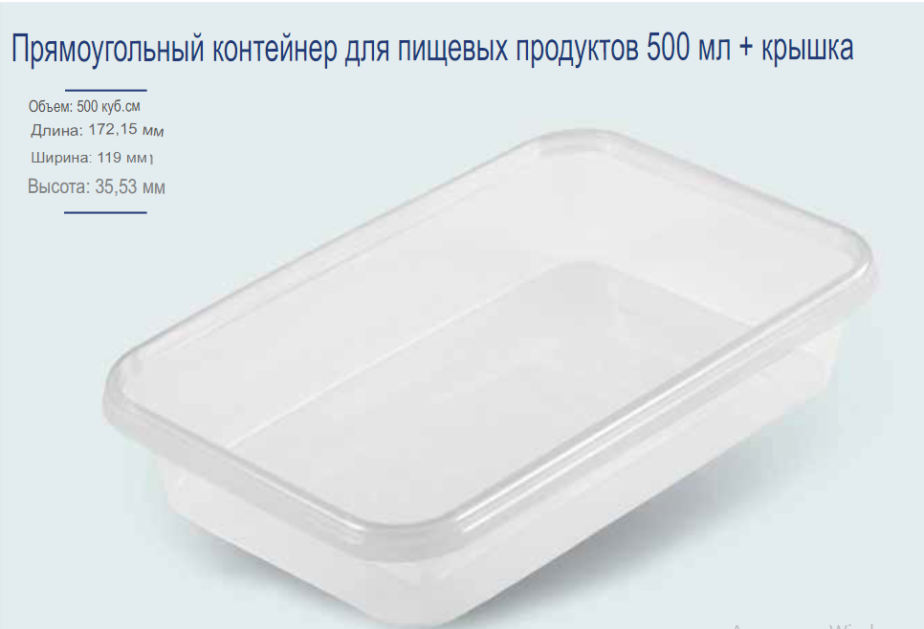
Описание

Slide 9
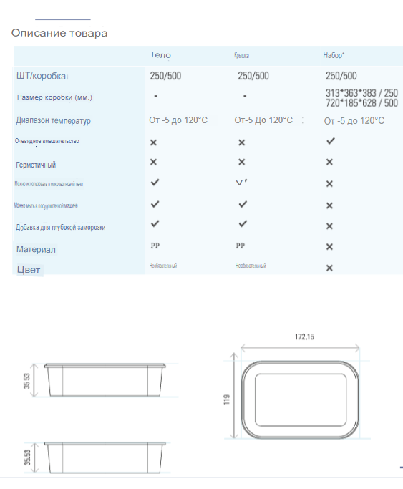

Slide 10
